Slide 1
Os Caminhos da Busca em Largura
(The Breadth-First Search and Its Paths in PICAT, in Portugese)
Claudio Cesar de Sá
2025, February

Slide 2
Motivação ...
Num problema do AoC-2024, Problema 16, precisei recuperar o menor caminho entre dois pontos.
O grafo vinha de um labirinto BI-DIRECIONAL
Claro que um A* neste caso seria o mais indicado
Mas não era a questão. Era um Djkstra ou um planning que resolvia aquele problema.

Slide 3
Agradecimentos ...
Aos vários autores de figuras que tomei emprestado na WEB e aqui usadas
Sem referência mas no Google images
Hakan, Neng-Fa, comunidade PICAT
https://screen-recorder.com (Free online screen recorder)

Slide 4
Roteiro
A linguagem PICAT
O extensão para PICAT se executar sob o ambiente Jupyter
Facilidades e desvantagens
Grafo → um problema
Representações de grafos em PICAT
“Breadth First Search” (BFS)
Implementações (2): uma clássica introdutória; uma com a geração de todos caminhos (motivação do título)
Claro → explosão combinatorial!

Slide 5
Pré-requisitos: ficam a seu critério
Buscas em grafos: BFS, DFS, etc
Quanto ao percurso que um BFS executa (transversal ou visitações) há muitos vídeos em detalhes
Conhecimento de PICAT – nível intermediário – avançamos aqui.
Estrutura de dados
Buscas em grafos: BFS, DFS, etc
Caso esteja ausente dos requisitos … faça uma ‘backtracking’ de aprendizagem

Slide 6
O que tem de legal nestes códigos:
Casamento de padrões (unificação)
Códigos legíveis (sem otimizações). Feitos para entender.
Várias cláusulas escritas em estilos: predicativo (Prolog-like) e funcional (Haskell-like)
Códigos apresentados no meu GitHub
claudiosa/CCS/picat/YOUTUBE_bfs_picat/

Slide 7
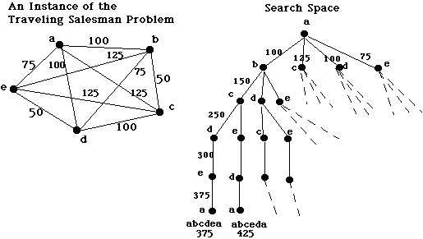
Idéia: um problema, uma representação em grafos, uma busca: conceito onipresente!
Aqui se deseja voltar ao ponto inicial … um ciclo.
Mas, o que é um ciclo?

Slide 8
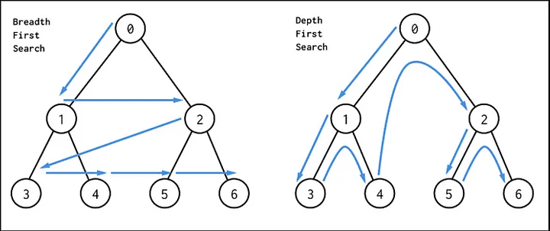
BFS (Breadth-First Search) X
DFS (Depth-First Search)

Slide 9
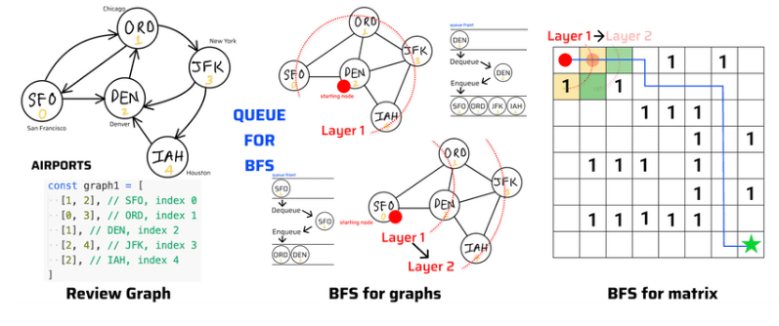
Nomenclatura e uso:

Slide 10
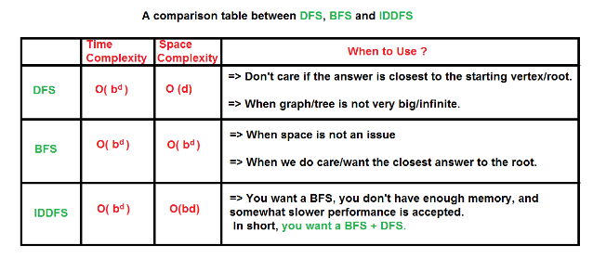
Complexidade de alguns algoritmos: …. b: branch, d: depth

Slide 11
Sobre os grafos apresentado:
Foram criados por mim
As arestas não tem peso (valor, rótulo), mas pouca alteração teria que ser feita neste modelo
O objetivo é explicar mais sobre código PICAT e detalhar o BFS para recuperar caminhos.
Estes armazenamento de caminhos leva a complexidade deste algoritmo … ver tabela da página anterior.

Slide 12
1
Tem ciclos, não é um
Grafo Orientado!
2
3
4
5
6
7
Grafo 01

Slide 13
1
Um DAG ...
2
3
12
12
4
5
6
7
8
9
10
11
Grafo 02

Slide 14
BFS – Visão Clássica
Uso do BFS: caminho ótimo pois é o mais curto entre dois pontos
Eficiência: há um preço a pagar. Isso que veremos.
Legibilidade: boa
Representação do grafo: Lista de listas como matriz de adjacência
Grafo é a estrutura algébrica completa, a matriz de adjacências é como os nós se relacionam
Vá ao código

Slide 15
BFS – salvando todos caminhos
Eficiência: igual
Legibilidade: um pouco mais complexa
Fácil de modificar o código
Ótima representação do grafo: lista de lista como nós de adjacência
Vá ao código

Slide 16
Conclusões:
O núcleo de um BFS é uma fila
Duas variações do BFS
Uma versão que fornece apenas um caminho visitado até um nó fim
Na segunda versão, a cada passo TODAS as trilhas/caminhos possíveis são salvos até se encontrar o nó fim

Slide 17
Conclusões ...
Em vários momentos, você precisa recuperar dados, como coordenadas, caminhos, etc,
BFS é exponencial, logo, precisa apurar e cuidar seu uso
Usar quando você está próximo, porém um DFS pode ser muito custoso

Slide 18
Obrigado ...
Todo feedback é bem-vindo
ccs1664@gmail.com ou ccs1664@yahoo.com

